Slide 1
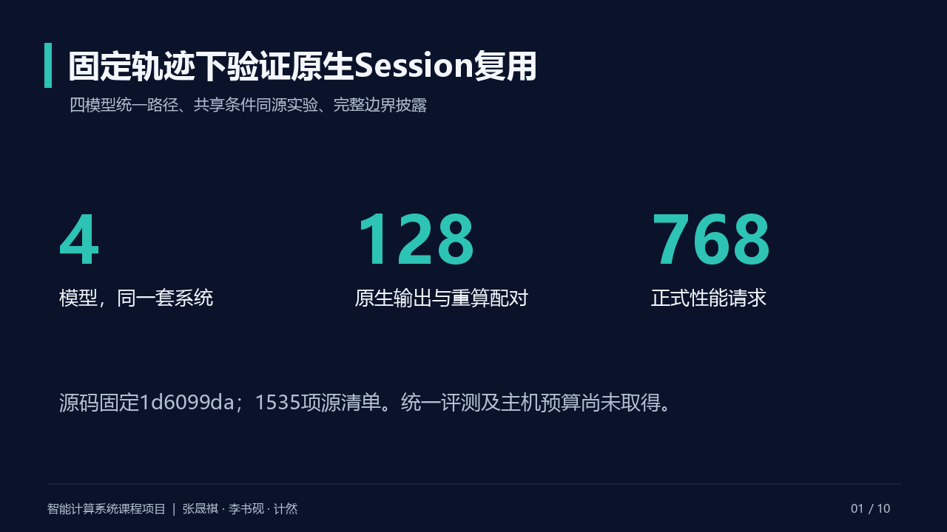
Notes:
固定轨迹下验证原生Session复用
四模型统一路径、共享条件同源实验、完整边界披露
本轮实现与材料由AI工具辅助完成。原生128配对和性能768正式请求分别统计，不混用历史时长。
图像页面；可编辑文本与绘制来源见slides.json及生成脚本。

Slide 2

Notes:
四模型部署，明确并行和精度
每次只运行一个本组NPU实验；至多使用同一物理卡的两个chip
最终配置保持原已验证策略，不扩展全部TP候选；配置4096不等于本轮覆盖4096边界。
图像页面；可编辑文本与绘制来源见slides.json及生成脚本。

Slide 3

Notes:
沿用统一Engine与缓存路径
复用实际已生成历史，不新增第二条推理执行路径
Engine原生open_session/generate/close_session接口保持；ON提交增量suffix，OFF提交完整实际历史。
图像页面；可编辑文本与绘制来源见slides.json及生成脚本。

Slide 4

Notes:
同源、同权重、同任务配置配对
先验证组合，再测独立Session ON/OFF性能
每模型64预热、192正式。三轮ON/OFF、OFF/ON、ON/OFF，全部真实生成并匹配原固定IDs。
图像页面；可编辑文本与绘制来源见slides.json及生成脚本。

Slide 5
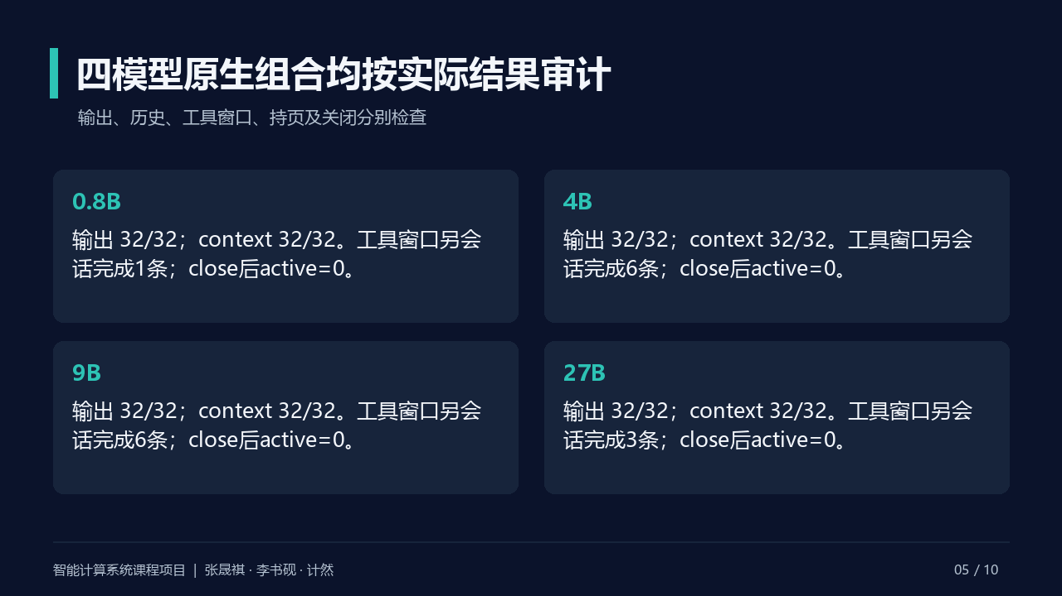
Notes:
四模型原生组合均按实际结果审计
输出、历史、工具窗口、持页及关闭分别检查
具体完成轮数和正活动块样本来自各模型本轮记录，不能把旧单chip证据代替新测组合。
图像页面；可编辑文本与绘制来源见slides.json及生成脚本。

Slide 6
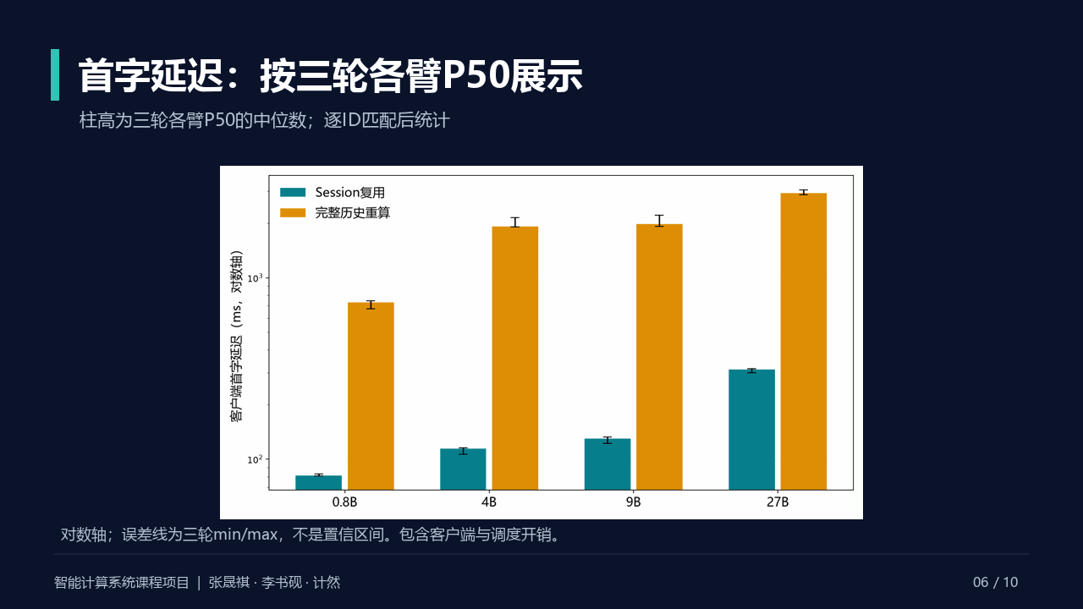
Notes:
首字延迟：按三轮各臂P50展示
柱高为三轮各臂P50的中位数；逐ID匹配后统计
条高是三轮各臂P50的中位数；误差线为min/max。原始P95和全部请求另见CSV。
图像页面；可编辑文本与绘制来源见slides.json及生成脚本。

Slide 7
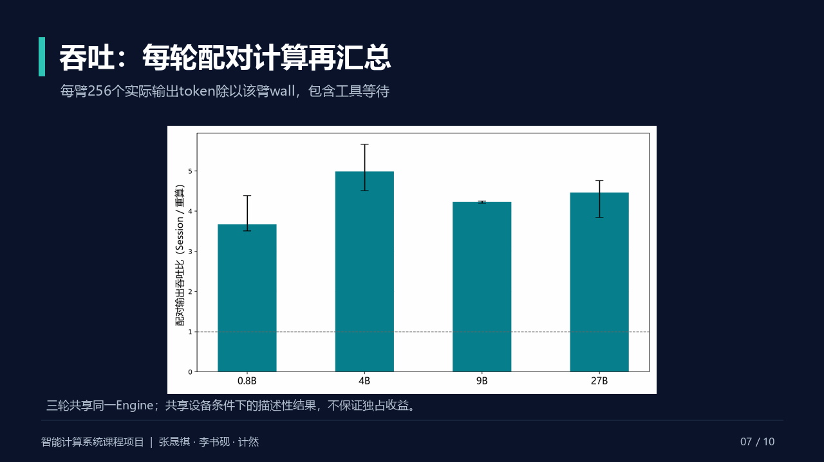
Notes:
吞吐：每轮配对计算再汇总
每臂256个实际输出token除以该臂wall，包含工具等待
吞吐比是本系统Session与本系统完整历史重算的配对比，不与其他引擎比较。
图像页面；可编辑文本与绘制来源见slides.json及生成脚本。

Slide 8
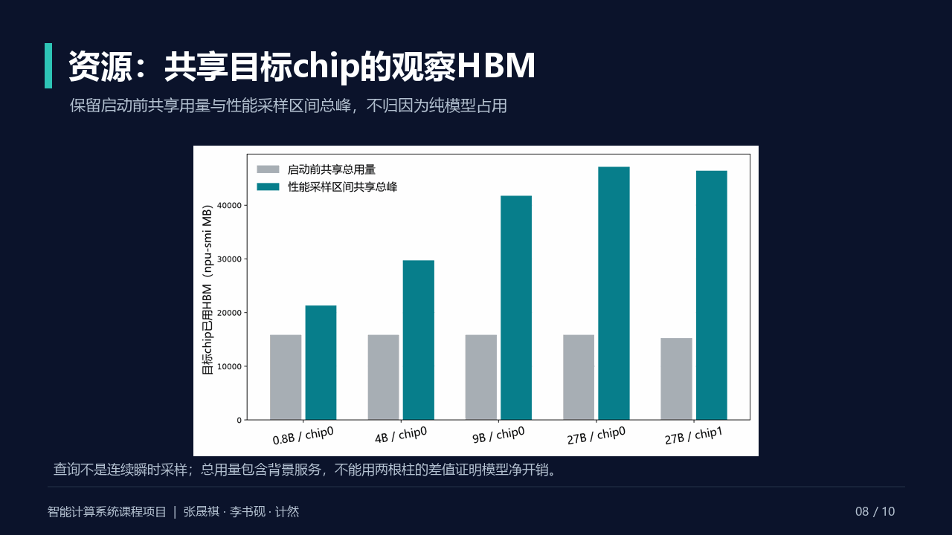
Notes:
资源：共享目标chip的观察HBM
保留启动前共享用量与性能采样区间总峰，不归因为纯模型占用
背景与总峰均按本轮实际设备身份解析。观察峰不是瞬时峰，也不是单Session KV量。
图像页面；可编辑文本与绘制来源见slides.json及生成脚本。

Slide 9

Notes:
负结果与验证边界保持可见
固定轨迹一致不等于任意输入的数值或语义质量
保留HW1旧差异、HW2短输入TP差异和27B旧TP1容量拒绝；不恢复额外全层诊断，不改变门槛或参考。
图像页面；可编辑文本与绘制来源见slides.json及生成脚本。

Slide 10

Notes:
固定源码、复现入口与成员责任
代码、实验、分析和材料均如实披露AI辅助
张晟祺承担实现/部署责任域，李书砚承担正确性/协议，计然承担性能/资源。责任域不是亲自操作或工时记录。教学网用户提交。
图像页面；可编辑文本与绘制来源见slides.json及生成脚本。

